Slide 1
Типи алгоритмів
За новою програмою 2017 року
Урок 24

Slide 2
Розгадайте кросворд
Розділ 4 § 24
1
К | л | а | С
2
Ц | и | р | к
3
П | е | р | е | х | р | е | с | т | я
4
М | о | р | е
5
Л | і | т | а | к
Далі
6
Ч | о | в | е | н
Середовище учня.
Середовище дресирувальника.
Середовище світлофора.
Середовище дельфіна.
Середовище пілота.
Середовище моряка-підводника.

Slide 3
Які алгоритми можна реалізувати в середовищі Скретч?
Розділ 4 § 24
У програмах, які складають у середовищі Скретч, усі команди можуть об'єднуватися по-різному, залежно від задачі, для розв'язування якої створюється програма. Для цього спочатку описують алгоритм, у якому можуть використовуватись алгоритмічні структури:
Слідування
Повторення
Розгалуження

Slide 4
Які алгоритми можна реалізувати в середовищі Скретч?
Розділ 4 § 24
Якщо для розв'язування задачі потрібно виконати послідовні дії, коли кожна наступна дія розпочинається після завершення попередньої та виконується тільки один раз, то команди розміщуються послідовно, як вагончики за потягом. Це — алгоритмічна структура слідування.

Slide 5
Які алгоритми можна реалізувати в середовищі Скретч?
Розділ 4 § 24
Слідування — це алгоритмічна структура, яка використовується для подання послідовного набору команд, що виконуються одна за одною.
Алгоритми з використанням структури слідування називають лінійними.

Slide 6
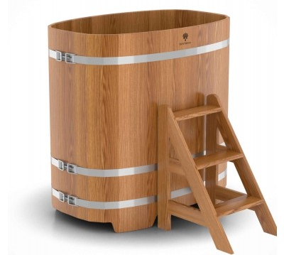
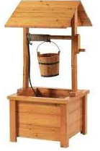
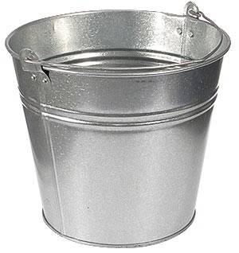
Які алгоритми можна реалізувати в середовищі Скретч?
Розділ 4 § 24
Для розв'язування деяких задач потрібно повторяти одні й ті самі дії кілька разів.
Наприклад, для того щоб наповнити водою діжку місткістю 50 л, маючи десятилітрове відро.

Slide 7
Які алгоритми можна реалізувати в середовищі Скретч?
Розділ 4 § 24
Потрібно виконувати 5 разів одні й ті самі дії:
набрати воду у відро, вилити воду в діжку.
Отже, потрібно використати алгоритмічну структуру повторення.
Повторення — алгоритмічна структура, яка використовується для подання багаторазового виконання набору команд.

Slide 8
Які алгоритми можна реалізувати в середовищі Скретч?
Розділ 4 § 24
Алгоритм, у якому деякі команди повторюються, називають циклічним алгоритмом.

Slide 9
Які алгоритми можна реалізувати в середовищі Скретч?
Розділ 4 § 24
Якщо задача має кілька варіантів розв'язку залежно від істинності деякої умови, то використовують алгоритм із розгалуженням.
Розгалуження — алгоритмічна структура, що дає змогу виконавцеві алгоритму вибрати сценарій подальших дій залежно від істинності певної умови.

Slide 10
Які алгоритми можна реалізувати в середовищі Скретч?
Розділ 4 § 24
Наприклад, якщо ти переходиш перехрестя, яке регулюється світлофором, то коли:
вмикається зелене світло для пішохода
горить червоне світло для пішохода
Ти починаєш переходити дорогу
Ти очікуєш на тротуарі

Slide 11
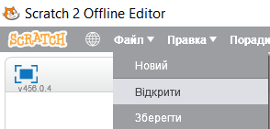
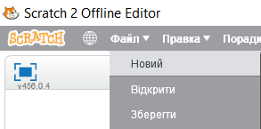
Як створити новий проект у середовищі Скретч?
Розділ 4 § 24
Існує два способи створення проектів у середовищі Скретч:
Зміна існуючого проекту
Створення
нового

Slide 12
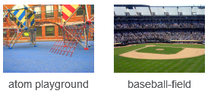
Як створити новий проект у середовищі Скретч?
Розділ 4 § 24
Зміна існуючого проекту передбачає зміну:
Зображення виконавця
Фону сцени
Програми в уже створеному проекті
А ось зміна створеної програми передбачає зміну команд, порядку їх запису у програмі або значень параметрів команд.
Ти вже вмієш змінювати зображення виконавця чи фону сцени.

Slide 13
Як створити новий проект у середовищі Скретч?
Розділ 4 § 24
Наприклад, якщо в команді клацнути мишею на числі, ввести з клавіатури 30, то після запуску команди на виконання виконавець повернеться за годинниковою стрілкою на 30 градусів замість 15.

Slide 14
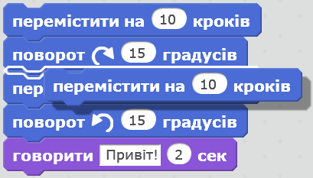
Як створити новий проект у середовищі Скретч?
Розділ 4 § 24
Щоб змінити порядок команд, їх спочатку «від'єднують» від сусідніх, а потім розташовують за встановленим порядком — просто перетягують мишею.
Щоб додати до програми нову команду, її переміщують з набору команд в область складання програми на вкладці Скрипти перетягуванням миші.

Slide 15
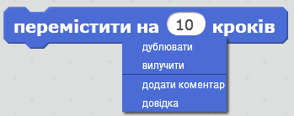
Як створити новий проект у середовищі Скретч?
Розділ 4 § 24
Обравши відповідні вказівки з контекстного меню команду в області складання програми можна:
дублювати
вилучити
отримати про неї довідку
додати до неї коментар — пояснення

Slide 16
Як створити новий проект у середовищі Скретч?
Розділ 4 § 24
Дублювати можна також і групу команд.
Слово дублювати означає — робити те саме вдруге. На відміну від дії копіювання, дія дублювання не переміщує скопійоване в буфер обміну.
Користувач середовища Скретч може самостійно створити проект, у ньому — програму та відповідних виконавців.

Slide 17
Як створити новий проект у середовищі Скретч?
Розділ 4 § 24
Розробка нової програми виконується за таким планом:
1
створити файл для нового проекту, вибравши команду Новий з меню Файл;
2
задати виконавців;
3
спланувати події, що відбуватимуться на сцені;
4
дібрати команди, які відповідатимуть запланованим подіям;

Slide 18
Як створити новий проект у середовищі Скретч?
Розділ 4 § 24
(Продовження…) Розробка нової програми
5
перемістити обрані команди з блоків команд в область складання програми;
6
задати значення параметрів команд;
7
упорядкувати та об'єднати команди в один блок;
8
запустити проект на виконання, перевірити правильність отриманого результату;
9
за потреби внести зміни до програми.

Slide 19
Як створити новий проект у середовищі Скретч?
Розділ 4 § 24
У проекті в середовищі Скретч можна використати декілька виконавців. Додати нового виконавця можна двома способами:
Скористатись вказівкою Додати новий спрайт над списком об'єктів
Продублювати існуючий об'єкт за допомогою вказівки контекстного меню або інструмента Дублювати, змінивши згодом за потреби його образ.

Slide 20
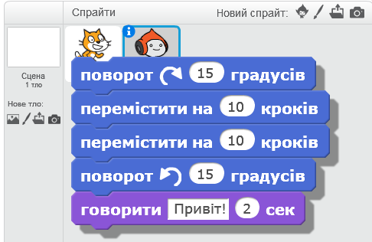
Як створити новий проект у середовищі Скретч?
Розділ 4 § 24
Дублюючи існуючий об'єкт разом з об'єктом буде продубльовано і програму, яку склали для нього.
Складену програму для одного об'єкта можна перенести на доданий об'єкт. Для цього її перетягують на обраний об'єкт у списку об'єктів.

Slide 21
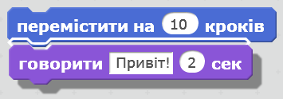
Які команди використовують у програмі в середовищі Скретч?
Розділ 4 § 24
У навчальних середовищах виконання алгоритмів команди, з яких складають програму, часто об'єднують у групи й зображують у вигляді графічних елементів — цеглинок, які зручно вибирати та припасовувати, використовуючи пази.

Slide 22
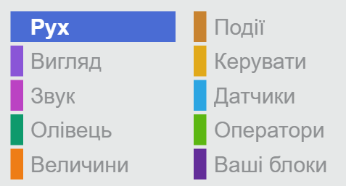
Які команди використовують у програмі в середовищі Скретч?
Розділ 4 § 24
Команди, які можна використати у програмі для виконання в середовищі Скретч, об'єднано в 10 груп.
Розглянемо деякі з них.

Slide 23
Які команди використовують у програмі в середовищі Скретч?
Розділ 4 § 24
Команди групи Рух використовують для створення подій переміщення виконавця по сцені. Так само, як у кінозалі можна знайти місце відповідно до купленого квитка, розташування виконавця визначається двома числами:
X — позицією в рядку
Y — позицією у стовпці

Slide 24
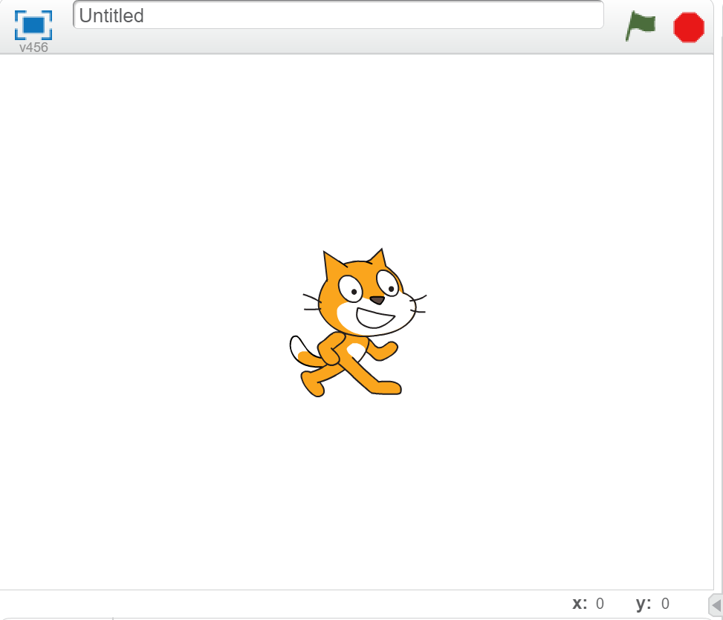
Які команди використовують у програмі в середовищі Скретч?
Розділ 4 § 24
У центрі сцени:
X = 0
й
Y = 0

Slide 25
Які команди використовують у програмі в середовищі Скретч?
Розділ 4 § 24
Якщо виконавця перемістити по горизонталі від центра праворуч, то його позиція в рядку відповідатиме X = а, де а — кількість кроків праворуч.
Якщо виконавця переміщувати у зворотному напрямку, то вираз позиції в рядку набуде вигляду X = -а, де а — кількість кроків, a знак «-» вказує на напрямок руху — ліворуч.
Аналогічно при русі:
Вгору від центра
Y — а
Вниз від центра
Y = -а

Slide 26
Які команди використовують у програмі в середовищі Скретч?
Розділ 4 § 24
Наприклад, команді відповідає подія на сцені: виконавець переміщується на 10 кроків уперед у тому напрямку, який вказано у властивостях виконавця. Число 10 — значення параметра команди, яке можна змінити при складанні програми.
10 кроків

Slide 27
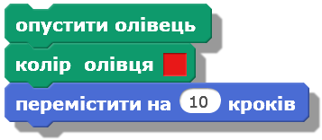
Які команди використовують у програмі в середовищі Скретч?
Розділ 4 § 24
Рухаючись по сцені, виконавець може залишати «слід» різного кольору й розміру — малювати. Команди малювання зібрані у групі Олівець. Наприклад, за допомогою команди витирають усі малюнки, створені підчас виконання однієї з команд малювання або їх сукупності.

Slide 28
Які команди використовують у програмі в середовищі Скретч?
Розділ 4 § 24
Виконавець алгоритму в середовищі Скретч може також змінювати свій вигляд: колір і відображення. Так само, як зображають у коміксах, виконавець може «говорити» чи «думати». Такі команди зібрані у групі Вигляд. Наприклад, команда
На сцені буде пов'язана з подією, зображеною на малюнку, яка триватиме дві секунди.

Slide 29
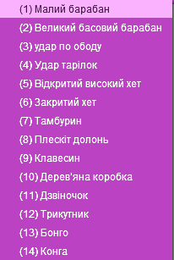
Які команди використовують у програмі в середовищі Скретч?
Розділ 4 § 24
Команди, що забезпечують відтворення звуків і музики, містяться у групі Звук. Наприклад, виконання команди:
Значення параметра цієї команди, яке, наприклад, дорівнює 1, задає ударний інструмент — малий барабан
параметр 0.25 — темп звучання.

Slide 30
Які команди використовують у програмі в середовищі Скретч?
Розділ 4 § 24
Команди управління виконанням команд програми містяться у групі Керувати. Найчастіше серед цих команд обирають команду
Після натискання відповідної кнопки всі команди програми виконуватимуться автоматично.

Slide 31
Які команди використовують у програмі в середовищі Скретч?
Розділ 4 § 24
Команди управління виконанням програми містяться у групі Керувати.
Деякі з них можуть тільки завершувати програму, бо після них не можна нічого приєднати, наприклад команда:
Інші можна використати у програмі після початку та перед закінченням у будь-якому місці, наприклад команда:

Slide 32
Дайте відповіді на запитання
Розділ 4 § 24
Як створюються алгоритми?
Які ви знаєте типи алгоритмів?
Наведіть приклади лінійних алгоритмів.
Наведіть приклади алгоритмів з повторенням.
Наведіть приклади алгоритмів з розгалуженням.
Які команди слід використати під час складання програми в середовищі Скретч, щоб її виконавець переміщувався по сцені вгору-вниз?

Slide 33
Розгадайте ребус
И
Розділ 4 § 24
ВЛЕ
М=НН
Висловлення
«Ребуси українською» © rebus1.com

Slide 34
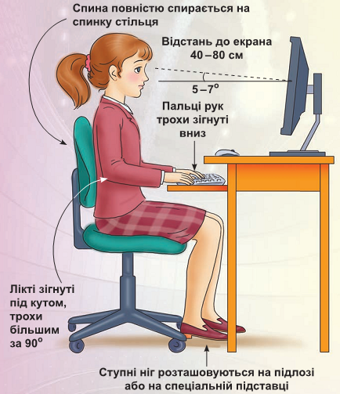
Працюємо за комп’ютером
Розділ 4 § 24

Slide 35
Дякую за увагу!
За новою програмою 2017 року
Урок 24

